Slide 1
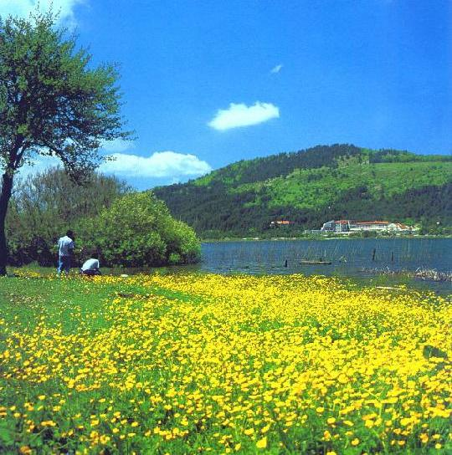
PEDİATRİK PALYATİF BAKIM
PROF DR NURDAN TAÇYILDIZ
ANKARA ÜNİVERSİTESİ TIP FAKÜLTESİ
ÇOCUK HEMATOLOJİ ONKOLOJİ BİLİMDALI
Hayata, zor durumlarda bile, hep böyle güzel bir pencereden bakıyormuş gibi, pozitif bakmak, en güzel çözümlere götürür..

Slide 2
SUNUM
Pediatrik Palyatif bakım tanımı
Amaç ve ilkeleri
Semptom kontrolü
Türkiye de ve dünyada palyatif bakım

Slide 3
Palyatif Bakıma Genel Bakış
Palyatif Bakım Nedir?
Ö
L
Ü
M
AKTİF TEDAVİ
PALYATİF TEDAVİ
KÜR / YAŞAM SÜRESİNİ
UZATMA
Ö
L
Ü
M
Y
A
S
PALYATİF / HAYAT KALİTESİNİ
ARTTIRMA
Notes:
İlgili Hasta Populasyonu Yeni tanı
Kür edilebilir hastalık
Yaygın hastalık
Terminal dönem
Kanserli hastalar terminal döneme yaklaştıkça, küratif tedavilerin rolü azalırken, palyatif bakım hizmetleri her geçen süre daha da artmaktadır.
Kanser insidansındaki artış özellikle gelişmekte olan ülkelerde belirgin (WHO)
Kanserden ölüm artıyor, populasyon yaşlanıyor.
Desteğe gereksinim duyanların sayısı artıyor.

Slide 4
Gereksinim ????
Son yıllarda tıp ve teknolojideki gelişmeler kanserli ve
diğer kronik hastalıklı çocukların yaşam sürelerini
uzatmıştır.
Kronik hastalıklı çocuk insidansı ve yaşam süresindeki
bu artış palyatif bakıma olan gereksinimi arttırmıştır.
Ahmedzai, S.H., Costa, A., Blengini, C., Bosch, A., Sanz-Ortiz, J., et al. (2004). A New International
Framework for Palliative Care. European Journal of Cancer, 40: 2192-2200.
Friedman DL, Hilden JM, Powaski K (2004). Issues and challenges in palliative care for children with cancer.
Current oncology reports, 6:431-437.
Harris MB (2004). Palliative Care in Children With Cancer: Which Child and When ? J Natl Cancer Inst
Monographs, 32:

Slide 5
Tarihsel gelişim
Pediatrik palyatif bakım;
Amerika’da 1978 yılında Virjinya eyaletinde
Edmarc Hospice adında bir program
başlatılmıştır.
İngiltere’de ise 1982 yılında açılmıştır.

Slide 6
Dünya Sağlık Örgütü (DSÖ)
1986
“Tedaviye yanıt vermeyen hastalığı olan
hastaların tüm bakımıdır. Ağrı ve diğer
semptomların yanı sıra, sosyal, psikolojik ve
manevi problemlerin kontrolü önemlidir.
Palyatif bakımın amacı, hasta ve ailesinin
olabilecek en iyi yaşam kalitesini sağlamaktır”
şeklinde tanımlamıştır.

Slide 7
Multidisipliner Ekip
Primer hekim
Algolog
Radyasyon onkolog
MEDİKAL
Cerrah
Medikal onkolog
Diğer uzmanlar
İnfüzyon ekibi
Radyasyon hemşiresi
Hemşire
Diğer
HASTA
EV BAKIMI
HEMŞİRELİK
Bakıcı
Onkoloji hemşiresi
Klinik psikolog
PSİKOSOSYAL
Sosyal hizmet uzmanı
Fizyoterapist
REHABİLİTASYON
MANEVİ DESTEK UZMANLARI
TAMAMLAYICI TIP UYGULAMALARI
Meşguliyet terapisti
ECZANE

Slide 8
Pediatrik Palyatif Bakım (WHO)
DSÖ’nün çocuklar için yaptığı palyatif bakım
tanımı yetişkinlerinkine benzer şekildedir.
Palyatif bakımı “çocuğun vücudunun, aklının,
ruhunun bütün aktif bakımıdır.
Ayrıca aileye
destek vermeyi içerir” şeklinde tanımlamaktadır
(Sepúlveda et. al. 2002, Simkiss 2003).

Slide 9
Amaçları
Palyatif bakım hastalık tanısı konulduğunda başlar ve
bireyin tedavi alıp almadığına bakılmaksızın devam eder.
Palyatif bakım acıların hafifletilmesini ve semptom
kontrolünü içerir.
Dini değer ve inançlara, kültüre ve bireyselliğe duyarlı
kalarak bireyin fonksiyonel kapasitesini en üst düzeye
çıkarmayı amaçlar.

Slide 10
Sorunların belirlenmesi-1
■ Hasta ve ailenin bilgi gereksinimi
■ Semptom kontrolü
■ Fiziksel
■ Ağrı
■ Dispne
■ Yorgunluk
■ İştahsızlık/ beslenme sorunları
■ Kabızlık
■ Psikososyal
■ Anksiyete
■ Depresyon
■ Sosyal izolasyon

Slide 11
Hasta ve ailesinin bilgi gereksinimi
karşılanmalı
Hastalığı ve tedavisi,
Komplikasyonları,
Şu anki durumu,
Yapılacak uygulamalar ve hizmetler
Prognozu, hastalığın seyrini içermelidir.
Hastaya verilecek bilgiler hastanın yaşına ve
gelişimsel düzeyine uygun olmalıdır
(Ishibashi 2001).

Slide 12
ÇOCUK AĞRI YAŞAMAMALI !!
▪ Ağrısının değerlendirilmesi sürekli olmalı ve
aileye öğretilmelidir .
▪ Çocuğun yaşına uygun bir ölçekle
değerlendirilmelidir.
(Lebel A., Cancer pain and palliative care in children, Techniques in Regional Anesthesia and
Pain Management, 2005; 9, 145-151).

Slide 13
Ağrı
▪ Ağrısının ortadan kaldırılması için uygun tedavi
alması sağlanmalıdır.
▪ Tedavinin sürekliliği sağlanmalıdır.
▪ Farmakolojik ve farmakolojik olmayan
yöntemlerin kullanılması sağlanmalıdır.
▪ Tedavinin etkinliği izlenmelidir.
▪ Yan etkileri izlenmelidir.

Slide 14
Dispne
■ Solunum sıkıntısı izlenmelidir.
■ Oksijen tedavisi ( satürasyonu,
komplikasyonları..)
■ Gevşeme egzersizleri
■ Farmakolojik tedavi
(Ullrich KC, Mayer OH. Assessment and Management of Fatigue and Dyspnea in Pediatric Palliative Care Pediatric
Clinics of North America, Volume 54, Issue 5, October 2007, Pages 735-756 ).

Slide 15
Yorgunluk
■ Düzenli değerlendirilmesi
■ Egzersiz
■ Düzenli uyku
■ Enerji koruyucu aktiviteler

Slide 16
Beslenme ve hidrasyon
■ İştahsızlık
■ Kilo kaybı
■ Ağız kuruluğu
Beslenme mutlaka düzenlenmelidir.
Diekema DS, Botkin JR; Committee on Bioethics, American Academy of Pediatrics. Clinical report—forgoing medically provided nutrition and hydration in children. Pediatrics. 2009;124(2):813-822.30

Slide 17
İletişim
■ Aileye palyatif bakımın amacı anlatılmalıdır.
■ Yaşanan günlerin sayısından çok kalitesinin
önemli olduğu vurgulanmalıdır.
■ Çocuğun yaşadığı her günün anlamlı
kılınmasını önemi vurgulanmalıdır.
(Kang T. Et al. Pediatric Palliative, End-of-Life, and Bereavement Care Pediatr Clin N Am 52 (2005) 1029–1046).
(Collins J J. Palliative care and the child with cancer Hematol Oncol Clin N Am 16 (2002) 657– 670).

Slide 18
Aileler için destek( sosyal,psikolojik,dini)
Sosyal izolasyon,
Arkadaş ve komşuluk ilişkilerinin bozulması
Parçalanmış aileler, eşler, çocuklar arasında problemler
■ Tükenmişlik
■ Depresyon

Slide 19
Ölüm sırasındaki bakım

Slide 20
İyi ölüm/ saygın ölüm/onurlu ölüm/huzurlu ölüm ???
■ İyi ölüm
■ “hasta, ailesi ve bakım verenlerin ağrı acı ve stres
yaşamalarını önlemek, hasta ve ailesinin
isteklerini yerine getirebilmek, klinik, etik ve
kültürel bakım standartlarıyla tutarlı bir bakım
alarak ölüm süreci yaşamaktır”
(Kehl KA. Moving Toward Peace: An Analysis of the Concept of a Good Death. American Journal of
Hospice and Palliative Medicine 2006; 23; 277-285).
(Welch SB. Can the Death of a Child Be Good? Journal of Pediatric Nursing. 2008; 23: 120-125).

Slide 21
Güzel/saygın ölüm ( good death) ilkeleri
■ Ölümün ne zaman olacağını bilmek
■ Mahremiyeti ve saygınlığını sürdürmek
■ Ağrının kontrolünü sağlamak
■ Ölümün nerede olması konusunda karar vermek
■ Gereksinim duyduğu her türlü bilgiyi alabilmek
■ Gerekli manevi ve duygusal desteği alabilmek
■ Evde bakım gereksiniminin sağlanması
■ Son anında yanında kimin olacağına karar vermek
■ Son andaki kararlarına saygı duyulması (DNR)
■ Hoşçakal diyecek zamanının olması

Slide 22
Yas süreci
Yas normal bir süreçtir.
Yas sürecinde doktor,hemşire, psikologların olduğu sağlık ekibi aileye desteğini sürdürmelidir.
■ Kardeşlerin de desteğe gereksinimi olabilir.
■ Destek grupları
(http://www.act.org.uk/pdfdocuments/ACTChildPallServGuide.pdf 2003 ).
(Kang T. Et al. Pediatric Palliative, End-of-Life, and Bereavement Care Pediatr Clin N Am 52,
2005, 1029– 1046).

Slide 23
Evde palyatif bakım
■ Semptom yükünde azalma,
■ Hasta ve ailenin bakım ve tedaviye uyumunun
artması,
■ Hasta ve aile doyumunda artış,
■ Hastanede, yoğun bakımda ve acil odasında kalış
süresinde ve yeniden yatış hızında azalma gibi
yararları olduğu belirtilmektedir

Slide 24
Özetle,
Palyatif bakım verilirken çocuk ve aile bakımın odak
noktası olmalıdır.
Ebeveynlere, kardeşlerine ve çocuğun kendisine sürekli
bilgi verilmelidir.
Çocuğun fiziksel ve bilişsel durumu ne olursa olsun
mahremiyetine saygı duyulmalıdır.
Yaşına ve anlama durumuna uygun ve duyarlı bir
şekilde açık ve samimi bir iletişim sürdürülmelidir.

Slide 25
Palyatif Bakım Hizmet Modelleri
  Palyatif bakım yatan hasta servisleri:
    Akut, Subakut ve Kronik
  Palyatif bakım poliklinik hizmetleri:
  Palyatif bakım konsültasyon hizmeti:
  Evde bakım (home care):
  Gündüz bakım üniteleri (day care):
  Nursing Home (3. Basamak Huzurevi): ??
  Destekevi (Hospis): ??
Notes:
Palyatif bakım programı:
Akut
Subakut
Kronik
Terminal dönem bakım programı (Hospice=Destekevi)
Evde sağlık hizmetleri

Slide 26
Palyatif Bakıma Genel Bakış
Hospis Nedir ?
Terminal Dönemde Bakım: “Hospis = Destekevi”
Klasik Tanım
Yaşam sonu bakımının verildiği bağımsız bir yapı, bir hastaneye bağlı veya bakımevi
Modern Tanım
  Son 6 ayda verilen her türlü palyatif bakım hizmeti
Model
A
Ğ
R
I
PSİKO-
SOSYAL
+
MANEVİ
DESTEK
+
MANEVİ
DESTEK
Notes:
4. Yy’da Roma döneminde Fabiola isimli kadının Mal varlığını ve kişisel çabalarını ölmekte olan hastalar için kullanması ile başlamıştır
Gezginlerin sığındığı yeri ifade etmektedir.
Günümüzde ;Yaşamın sonuna yaklaşmış ve ölümle karşı karşıya olan insanlara yönelik bakımı ifade eder.
“Medicare ve Medicaid Services” tarafınca kuralları belirlenmiş federal programı ifade eder
Büyük aileler, hane halkı nüfusu yaklaşık 4.5
Kişiler / akrabalar arası yakın ilişkiler
Aileden biri sıkıntıdaysa tüm aile sahiplenir

Slide 27
Hospis Nedir ?
Bakanlığımız Hospis Tanımı (Destek Evi)
  Kronik Bakımlar İçin Kullanılacak Destek Evi
    Bakacak kimsesi yok, evi yok, kendi isteği ile
    >15 günlük bakımlar
  Yaşamın son aylarında yaşam kalitesini mümkün olduğunca artırmak
  Mümkün olan ‘en iyi ölüm’ ün sağlanması
  Yaşam sonu planları ve işlerin tamamlanması, andaç, vasiyetin planlanması, armağan verme (eşya, para, düşünceler…), vedalaşma
  Etkin bir yas süreci ile hasta ve yakınlarının hastalık ve matem sürecinde kayıplarıyla başa çıkabilmeleri ve hayatlarını yeniden kurabilmeleri konusunda yardımcı olmak.
Notes:
Destekevi: Küratif tedaviye daha fazla yanıt vermeyen son dönem hastalar ile ilerlemiş kronik hastalığı olan bireylerin semptom kontrolünün ev benzeri ortamlarda sağlanması amacıyla Sağlık Bakanlığına ait yataklı sağlık tesislerine bağlı olarak açılan yataklı ve tercihen müstakil yapıları,
Hasta ve refakatçisinin birlikte kalabileceği özel odalı, kapsamlı palyatif bakım merkezlerinin bulunduğu hastaneye bağlı olmakla birlikte, mümkün mertebe sağlık tesisine çok uzak olmayan yerlerde ve bağımsız binalarda kurulur. Destekevi bünyesinde bulunması gereken alanlar ile fiziki şartlar ve asgari donanım standartları şunlardır:
b) Giriş ve karşılama alanı.
c) Meşgale odası: İçerisinde lavabo, kolay temizlenebilen masalar, yeterli sayıda tabure ya da sandalye, duvar panosu, kilitli malzeme dolapları, duvara monte televizyon ve benzeri donanım olan yeterli alana sahip mekândır. Meşgale odasında fizyoterapi, mesleki terapi, konuşma ve dil terapisi, hastaların fiziksel-ruhsal rahatlamalarını sağlayacak tedavi ve hizmetleri (akupunktur, dokunma tedavisi, masaj, spa, mezoterapi, müzik terapisi, sanat terapisi vb.) ile aile görüşmesi ve psikososyal hizmetler de verilebilir. Hasta sayısına ve ihtiyaca göre belirtilen faaliyetlerin yapılabileceği birden fazla meşgale odası amacına uygun donanımda yapılandırılabilir.
ç) Çok amaçlı salon.
d) Ekip odası.
e) Hasta müdahale odası: En az bir adet olmak üzere hekimin hastasına müdahale edebildiği yeterli tıbbi araç gereç ve ortama sahip mekandır.
f) Poliklinik odası: Poliklinik hizmetlerinin verildiği ve yatış işlemleri için gelen hastaların ilk değerlendirmesinin yapıldığı mekanlardır.
g) Mutfak: Bina yapılanmasına göre her katta ortak kullanıma açık bir mutfak, mikrodalga fırın, masa, buzdolabı gibi çeşitli tefrişatla donatılmış mekanlardır.
ğ) Hasta odası: Her hastaya özel en az 40 m2 alana sahip iki bölümden oluşan, küvetli banyolu, balkonlu ve hasta yakınlarının sürekli refakatine uygun tefrişata sahip mekânlardır.
h) Özellikli banyo.
ı) Çamaşırhane: Hasta ve yakınlarının ihtiyacı için çamaşır makinesi, kurutma makinesi, ütü gibi ekipmanların bulundurulduğu alandır. Destekevinin genel çamaşır ve ütü hizmetleri bağlı bulunduğu sağlık tesisi tarafından yürütülür.
i) Destekevi bahçesi: Geniş bir alanda, içerisinde toplu faaliyetler için masalar, hayvan bakım kulübeleri, çocuk parkı, hobi bahçesi gibi alanların bulunabileceği özel mekânlardır.
j) İbadet odası: Hasta, hasta yakını ve personel için gerek gördüklerinde kullanabilecekleri alanlardır.
k) Özel araba: Destekevi hastalarının bahçe ve bina içerisindeki ziyaretlerinde kullanabileceği şarjlı, kumandalı, tekerlekli koltuklar.
l) Kuaför: Genel amaçlı saç, sakal, tırnak kesimi gibi hizmetlerin verildiği alanlardır.

Slide 28
Neden Palyatif Bakım ?
Semptom %
Ağrı 84
Yorgunluk 69
Anoreksi 66
Ağızda kuruma 57
Konstipasyon 52
Çabuk doyma hissi 51
Dispne 50
>10% kilo kaybı 50
Uyku problemleri 49
Depresyon 41
Öksürük 38
Bulantı 36
Ödem 28
Tad değişikliği 28
Anksiyete 24
Semptom %
Kusma 23
Konfüzyon 21
Baş dönmesi 19
Dispepsi 19
Disfaji 18
Geğirme 18
Karın şişliği 18
Hafıza problemleri 12
Sedasyon 10
Hıçkırık 9
Kaşıntı 9
Diyare 6
Tremor 5
Bayılma 3
Kliniğe yatan hastaların %80’i
Polikliniğe başvuran hastaların %50’si
Palyatif bakıma ihtiyaç duymaktadır
Ruçan Uslu ve ark., Ege Üniv.
Notes:
Her yıl 58 milyon insan ölüyor
Dünyada her yıl 7.9 milyon insan kanser nedeniyle ölüyor (tüm ölümlerin %13’ü)
Yaklaşık 100 milyonun insanın palyatif bakıma ihtiyacı var
Kliniğe yatan hastaların %80’i
Polikliniğe başvuran hastaların %50’si
Bu hastaların yakınlarının %100’ü (?) profesyonel destek bakıma ihtiyaç duymaktadır
Global palyatif bakım kaynaklarının %55’ini kuzey Amerika %1.5’uğunu Afrika kullanıyor

Slide 29
Neden Palyatif Bakım ?
Kanıta Dayalı Tıp Verileri İle Palyatif Bakım
  Ucuz
  Kolay
  İnsan Hakkı
  Maliyet etkin
  Yaşam Kalitesi
  Yaşam süresini de anlamlı arttırır
Notes:
Yoğun Destek Tedavisinin Yararları
Yaşam kalitesini yükseltir.
* Kendisi ve çevresi ile uyumlu birey
* Antitümör tedavisine uyum ile şifa oranında artma
* KT ve RT toksisiteleri ile başarılı mücadele

Slide 30
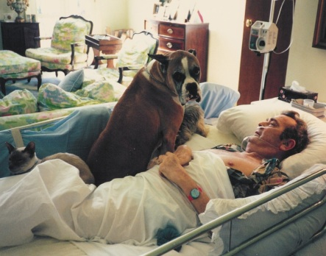
Neden Palyatif Bakım ?
Kendi Kendimize ve Hastalarımıza Soruyor Muyuz?
  Yılda kaç hastam ölüyor?
  Ölen bir hastaya neden bakıyoruz?
  Yaşamımızın anlamını, değerini ve
  kalitesini en çok ne belirler?
  Nasıl bir ölüm isterdik?
    Evde mi?
      Hastaların büyük çoğunluğu evde ölmek isterken, %80’i hastanede ölüyor.
  En çok korktuğumuz şey ne? Ölüm mü yoksa Ölüm Şekli Mi?
  Önümüzdeki 1-2 haftada ne yapsak kendimizi daha mutlu hissederdik?

Slide 31
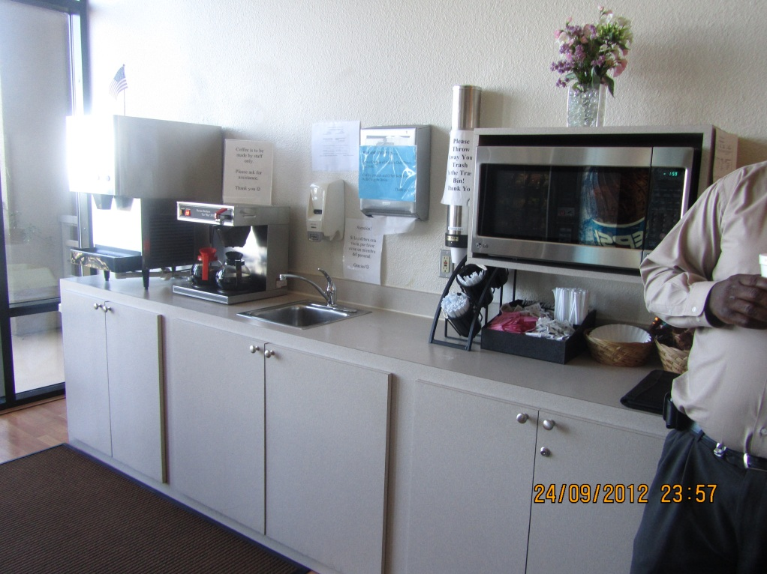
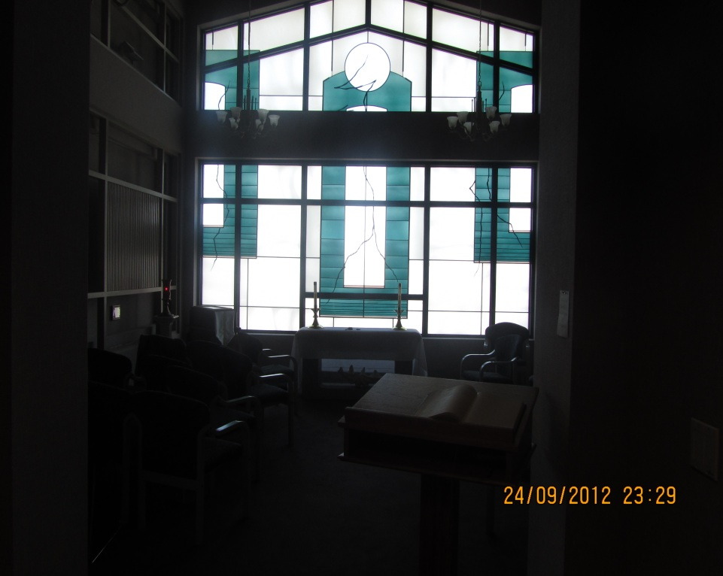
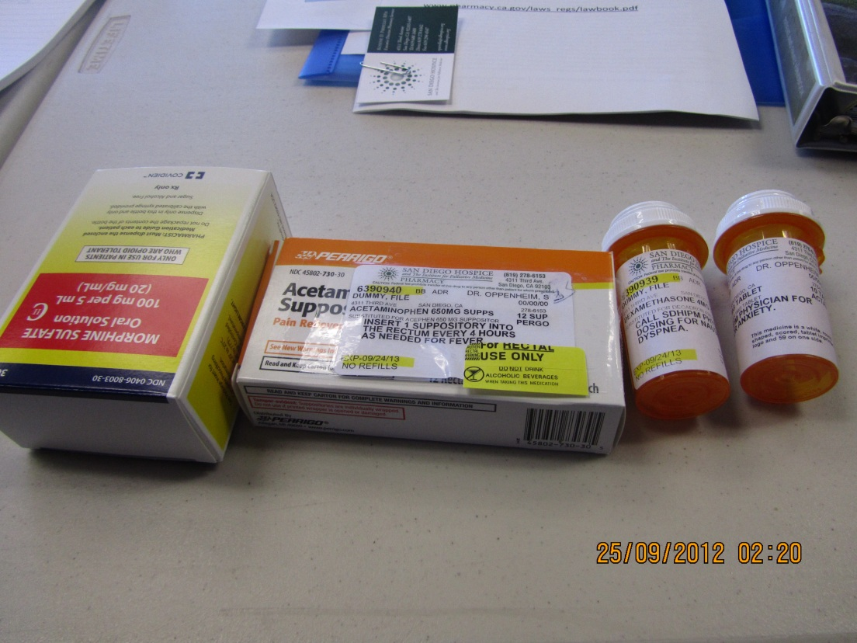
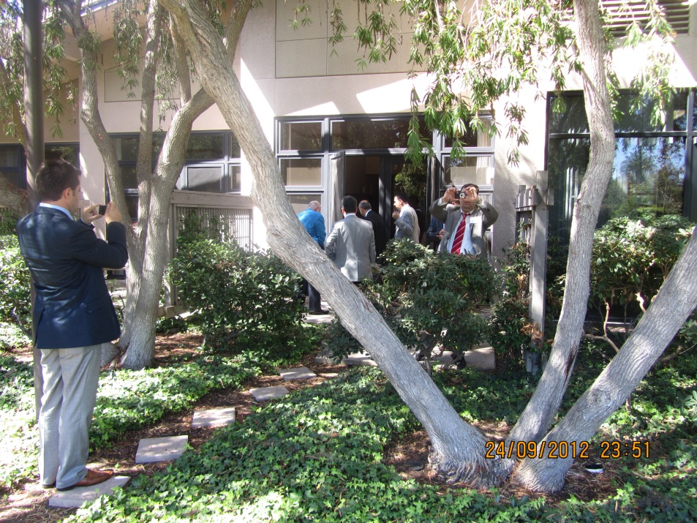
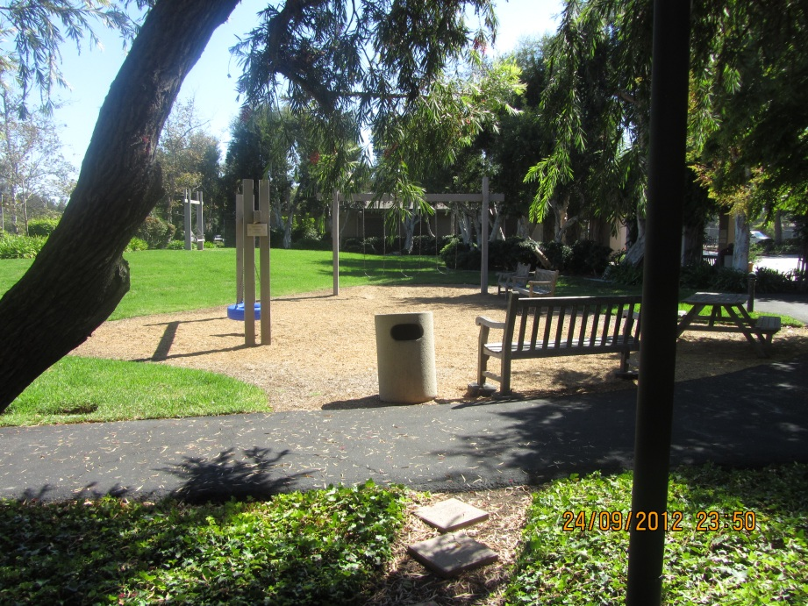

Slide 32
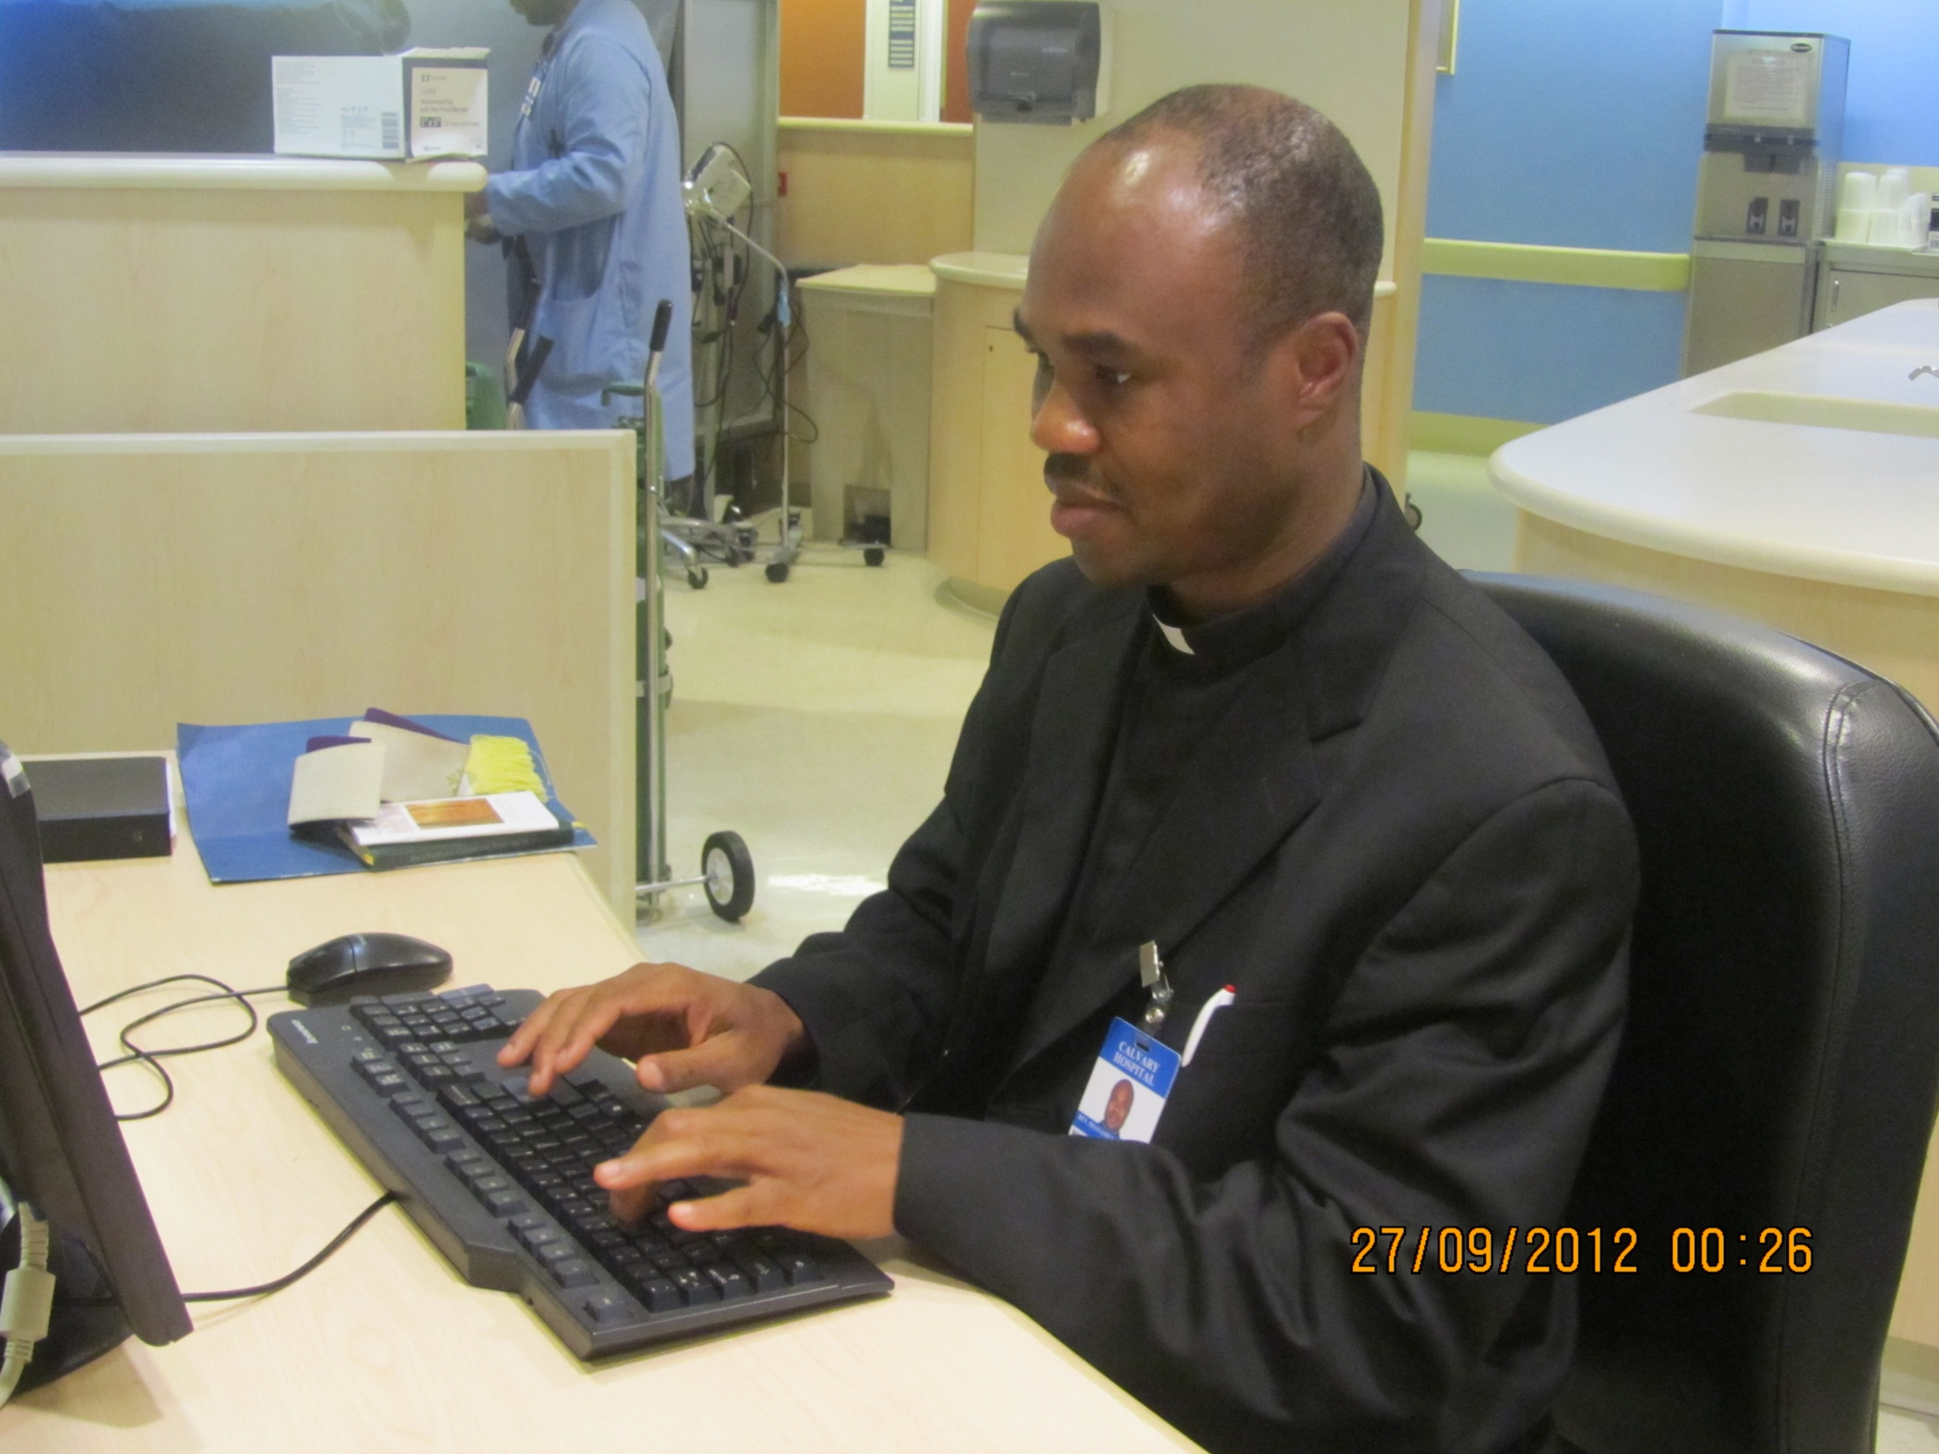

Slide 33
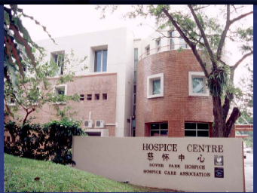
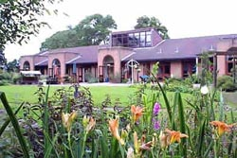
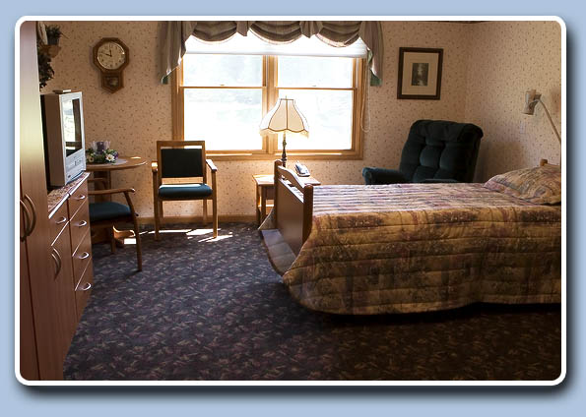
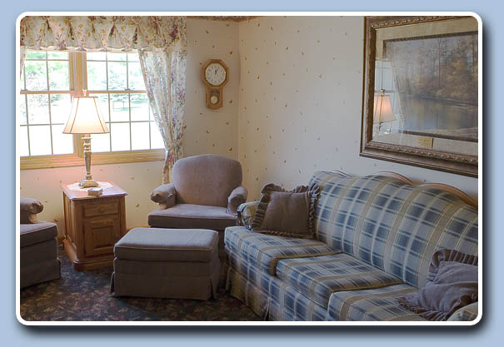
Palyatif Bakıma Genel Bakış

Slide 34
Türkiye’de Palyatif Bakım
Mevcut Durum
Yıllarca üzerinde durulmamış
Kültürel/ İnsan Kaynakları/ Hekimlerin farkındalığı (Geleneksel Türk Aile Yapısı)
Palyatif Bakım merkezimiz çok sınırlı
Bir kaç adet (7-8) destek tedavisi merkezi
Ağrı merkezi sayısı yüksek ancak çoğu büyük şehirlerde yerleşik
Notes:
Kanser kontrol programının en zayıf noktası
Gerçek anlamda Palyatif Bakım merkezimiz yok

Slide 35
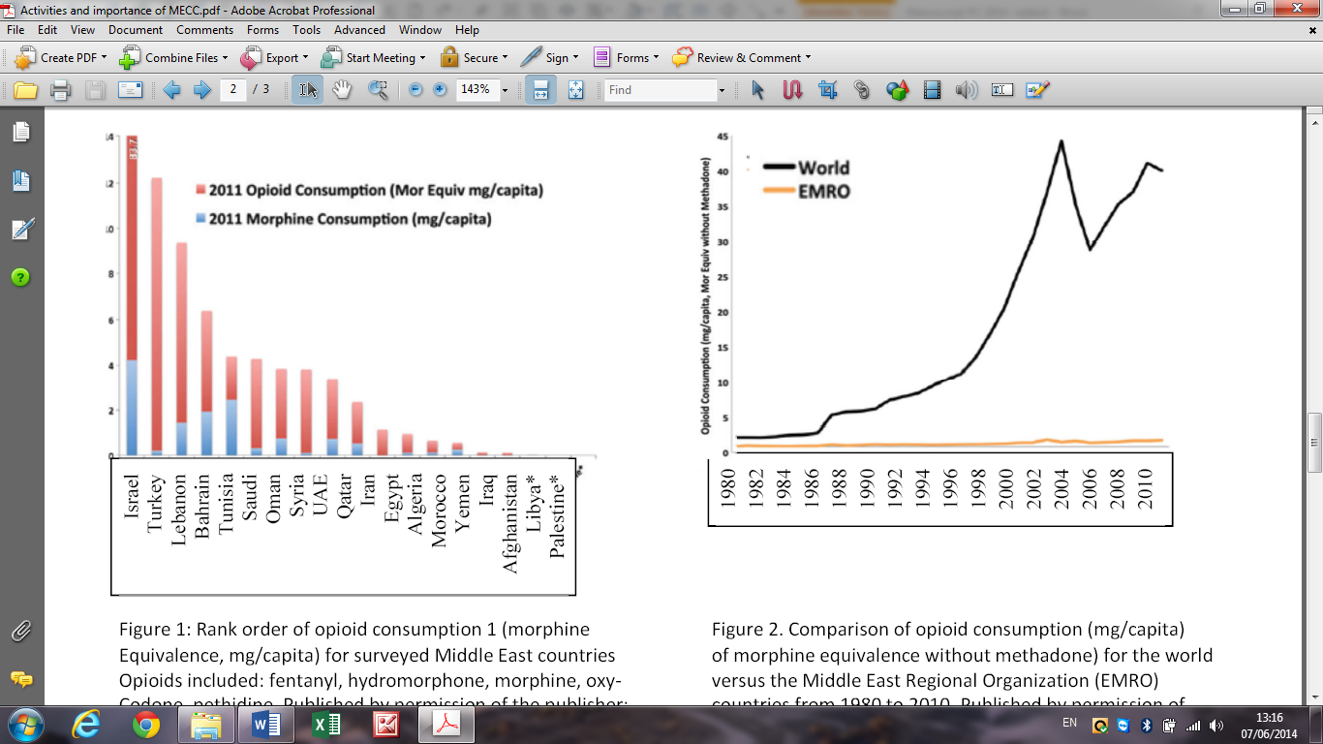
B –Türkiye’de Palyatif Bakım

Slide 36
Türkiye’de KİŞİ BAŞINA DÜŞEN Opİoİd KullanImI
Year | Fentanyl ME | Morphine ME | Pethidine ME | Total ME
1980 |  | 0.0623 | 0.0314 | 0.0937
1990 | 0.1723 | 0.0357 | 0.3166 | 0.5246
2000 | 1.6516 | 0.2738 | 0.4828 | 2.4081
2006 | 3.8660 | 0.0312 | 0.5425 | 4.4398
2007 | 7.2625 | 0.1763 | 0.5879 | 8.0266
2008 | 10.2028 | 0.0625 | 0.6312 | 10.9014
2010 | 10.8251 | 0.0953 | 0.5745 | 11.5645
2011 | 11.4504 | 0.2286 | 0.5413 | 12.2204
2011- EMRO region (Methadone 9.60587) | 0.51004 | 0.15393 | 0.17206 | 10.562
2011-Global |  |  |  | 61.66

Slide 37
Türkiye’de Palyatif Bakım
Palya-Türk Projesi
Birinci Seviye: Toplum Temelli
  Aile hekimleri
  Evde Bakım
Hastane Merkezleri
  Akut Bakım Merkezleri:
    Birinci, İkinci Seviye, Üçüncü Seviye
  Kronik Bakım Merkezleri
    Hospis(Destek Evi):
Gönüllüler ve STK’lar Her Seviyede

Slide 38
Türkiye’de Palyatif Bakım
Yönetmelik ve Planlamalar
Yönetmelik
Palyatif Bakım Hizmetleri ve Merkezlerin Tanımı
  Hasta Odaları
  Hasta Yakınlarına Odalar
  Mutfak
  Masaj ve Fizyoterapi Odası
  Psikoterapi Odası
  İnternet ve Oyun Odası
  Kişisel Bakım Odası
  Toplantı Odası
  İbadet Odaları ve Din Görevlileri
  Meşgale (Hobi) Odası
Planlama
Merkez Özellikleri
  Yurt genelinde KPBM, PBM ve PBHB Planlamaları (2013-2016)
  SB Merkezleri asgari ihtiyaçları kapsayacak şekilde planlanmıştır.
Çalışan personel ayrıcalıklı tanımlanmalı
Her merkezin sorumlu onkoloğu olmalı ya da merkezlerin hepsi onkoloji merkezlerine entegre çalışmalı
En az 2. basamak yoğun bakım kadar geri ödeme almalı, SGK Görüşmeleri Yapıldı

Slide 39
EVDE SAĞLIK HİZMETLERİ 2010-2014
 | 2010 | 2011 | 2012 | 2013 | 2014
Hasta Sayısı | 16.651 | 124.085 | 244.961 | 380.814 | 416.175
Evde Sağlık Takımı Sayısı | 407 | 642 | 715 | 765 | 834
Evde Sağlık Çalışanı Sayısı | 478 | 3512 | 4143 | 4224 | 4369

Slide 40

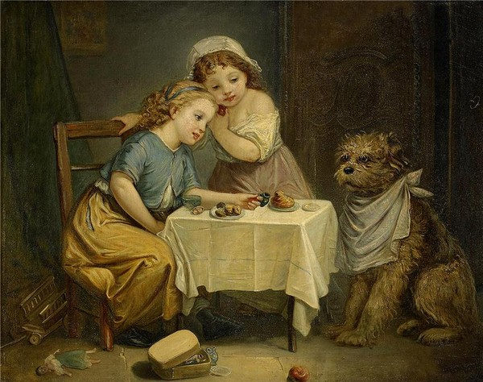
Teşekkürler…
HEPİMİZE TÜM SEVDİKLERİMİZLE,
TADINI ÇIKARDIĞIMIZ,
HER DAKİKASININ KIYMETİNİ BİLDİĞİMİZ,
GÜZEL GÜNLER DİLİYORUM.
NURDAN

